Slide 1
Кальций хлорид

Slide 2
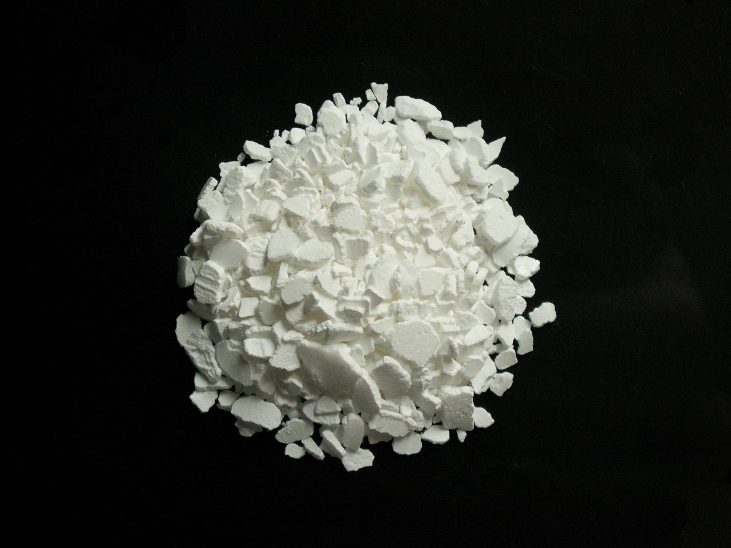
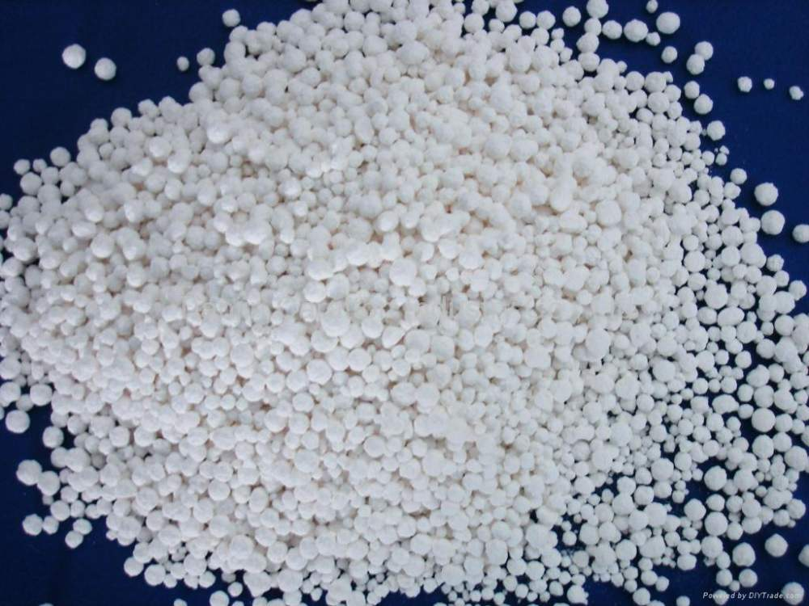
Кристалы кальция хлорида

Slide 3
Фармакологическое действие
Снижает проницаемость клеток и сосудистой стенки
Предотвращает развитие воспалительных реакций
Повышает устойчивость организма к инфекциям и может значительно усиливать фагоцитоз
При внутривенном введении стимулирует симиатический отдел вегетативной нервной системы

Slide 4
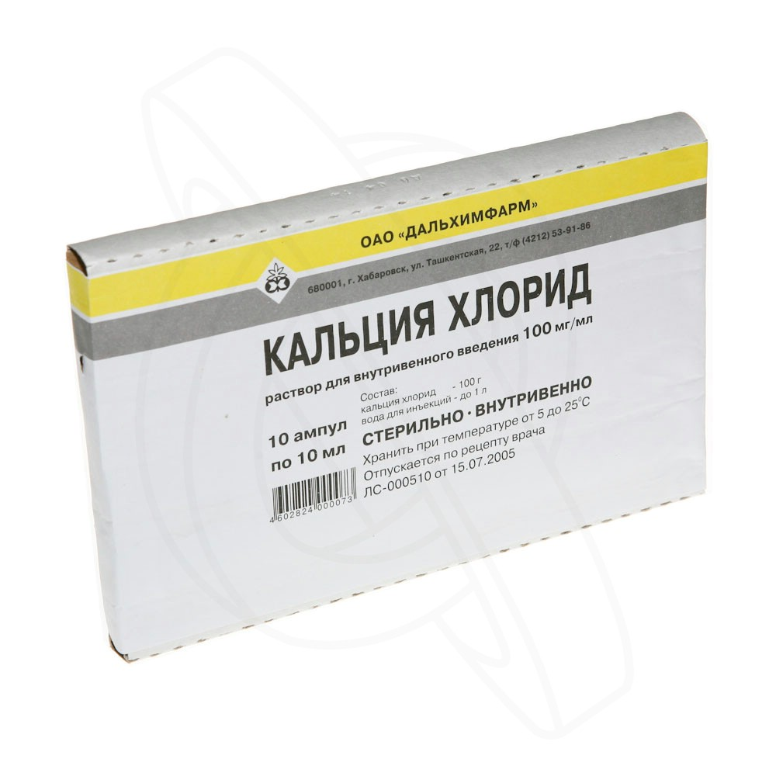

Slide 5
Показания к применению
Кровотечения различной этиологии и локализации
Аллергические заболевания
Дистрофические алиментарные отеки, спазмофилия
И другие

Slide 6
Противопоказания
Гиперчувствительность, гиперкальциемия
Атеросклероз. склонность к тромбозам

Slide 7
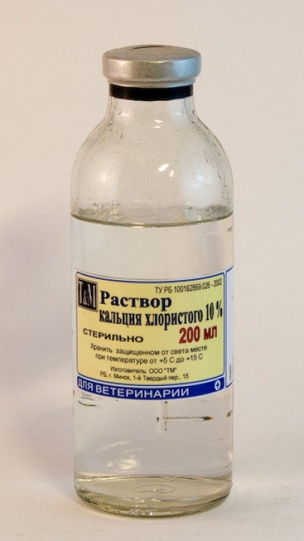
Раствор

Slide 8
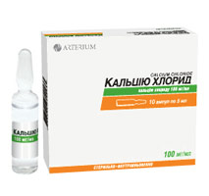
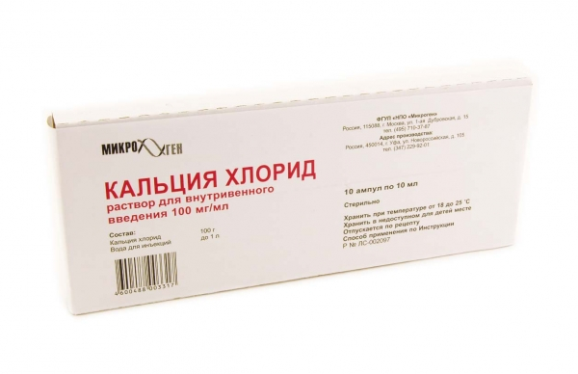

Slide 9
Спасибо за внимание!

